Slide 1
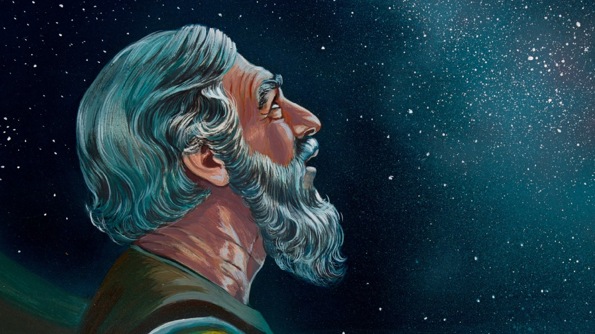
Praksisdeling
Fagdag KRLE/Kristendom
NLA Sandviken 05.02.20
Petrin Listou Kvam

Slide 2
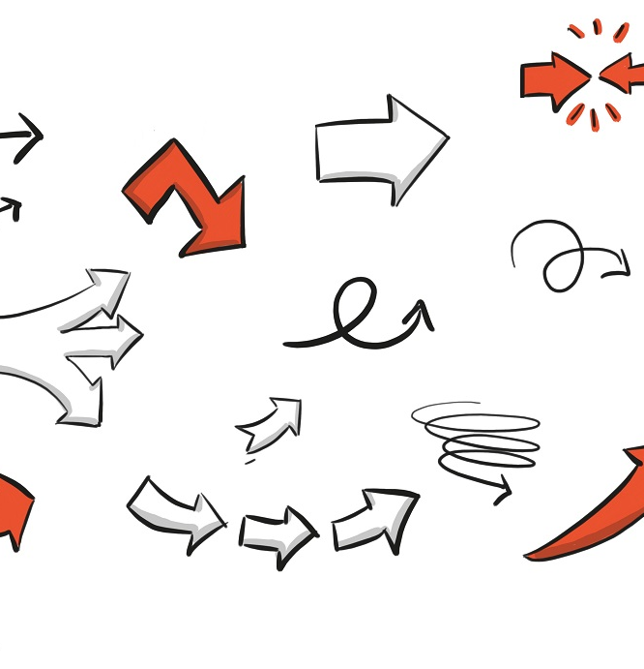
Litt kontekst
Opplegget vart presentert på NLAs Fagdag for kristendom, 05.02.20
Ved presentasjon var opplegget under prosess, og fagsamtalen (sjå seinare lysbilde) var ikkje enda gjennomført.
Opplegget har fått tilføyingar etter sjølve presentasjonsdagen (prøveark til fagsamtalen, gjennomføring av fagsamtale, bearbeiding og vurderingsarbeid).
Dei fleste bildene i PPT har forklaringar i notatfeltet.
Vi brukar den nye utgåva av Tro som bærer for 8. trinn som læreverk.
Illustrasjon: drodleriet.no

Slide 3
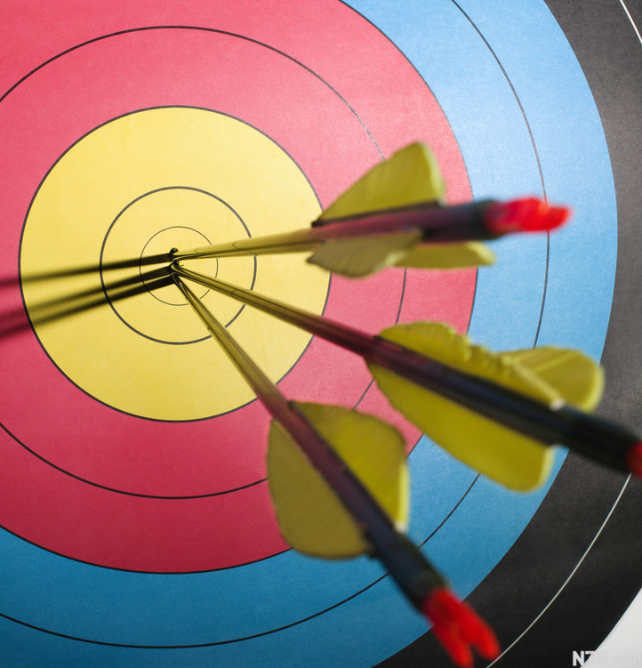
Målsetjing for praksisdelinga
Gi ein smakebit av eit undervisningsopplegg i kr.dom på 8. trinn: Abraham i fedrehistoria
Invitere til refleksjon over - eigen praksis - om noko kan kallast kristen undervisning??
Illustrasjon: NTB scanpix, Corbis

Slide 4
Førebuingsfase
Rammer/Føresetnader
Mål
‘Misjonsmål’: Gud held sine løfter Gud har ein plan for menneska
Faglege mål: Eg kan forklare kva rolle Abraham har for Israelsfolket si historie og Guds plan for alle menneske.
Pedagogiske og didaktiske mål: Kvar elev skal kunne erfare at dei kan bidra utfrå sine føresetnader. Læringsaktivitetane skal utruste elevane til aktiv munnleg deltaking og meistring.
Respekt for eleven! 28 elevar Elevbakgrunn Elevars faglege føresetnader Munnlege ferdigheiter! 3 assistentar
Notes:
Dette var nokre av dei mål, føresetnader og rammer eg jobba ut frå då eg planla opplegget.

Slide 5
LÆRINGSMÅL FOR TIMEN Eg skal kunne :
delta i ein fagsamtale ved å fortelje, forklare eller vise kva eg kan om urtida.
bli klar til å delta i fagsamtale om Abraham neste tysdag, 11.02.20
Illustrasjon: NTB scanpix, Corbis
Notes:
Etter at vi hadde jobba oss gjennom stoff om Abraham, var det tid for å førebu vurderinga i temaet. Dette var eit lysbilde som vart brukt i førebuingstimen der ei ny vurderingsform: ‘Fagsamtale’ vart introdusert for elevane. I timen skulle dei bruke kjent stoff – Urtida – i ei øving der målsetjinga var at dei fekk erfare korleis ein fagsamtale vert gjennomført.

Slide 6
Hendingar i Urtida
Skapinga Adam og Eva Syndefallet Kain og Abel Noas ark Babels tårn
i Edens hage
Notes:
Vi repeterte dei ulike hendingane i Urtida som vi hadde jobba med i tidlegare timar. Fin sjanse til å repetere stoffet også!

Slide 7
Notes:
Som støtte i øvinga, fekk elevane eit ‘samtaleark’ med illustrasjonar knytt til hendingane dei kjende frå Urtida. Her er med vilje brukt illustrasjonar og ikkje tekst av fleire omsyn:
bilde forklarer meir enn tusen ord...
bildene var kjende for elevane frå opplegget om Urtida
bilde krev ikkje ferdigheiter til å lese tekst, og kan difor invitere alle elevar til munnleg deltaking Opphav til illustrasjonar er kun lagt til i denne versjonen.

Slide 8
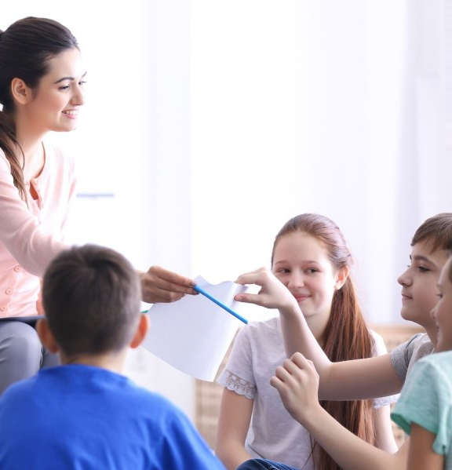
Øving til fagsamtale
Elevane vart delte inn i grupper på 8 elevar.
Ein vaksen leia kvar gruppe, tok utgangspunkt i spørsmålsark (sjå neste lysbilde).
Følgjande reglar for samtalen vart presentert: - rekk opp handa for å vise at du ønskjer å svare. - bidra til at samtalen vert trygg for alle: ver merksam på kroppsspråket ditt, at du ikkje kommenterer andres svar negativt... - det er lov å svare feil, eller å svare sjølv om du ikkje er sikker på svaret!
Elevane fekk vite at fagsamtalen om Abraham ville bli tatt opp.
Illustrasjon: Africa Studio / Shutterstock / NTB scanpix

Slide 9
Spørsmålsarket dei vaksne brukte i øvingssamtalen
Spørsmål til øvingssamtalen:
Kva kallar vi denne tida/bibelske perioden som desse forteljingane er henta frå?
Vel eitt av bildene og fortel historia som høyrer til.
Kvifor samla Noah to dyr av alle slag i arken?
Korleis kom det vonde inn i verda?
Kva var det Gud ville vise menneska i Babel?
Kva fortel skapinga om Gud og forholdet til menneska og skaparverket?
Nokre tilpassa spørsmål:
Kva for eit bilde handlar om syndefallet/då det vonde kom inn i verda?
Kva for eit bilde viser historia om Kain og Abel?
Kan du fortelje om korleis det var i Edens hage?
Bibelen fortel at verda vart skapt. Kven skapte?
Kva var ein ark?
Kvifor måtte Adam og Eva forlate Edens hage?
Notes:
Desse spørsmåla var forslag som dei vaksne kunne støtte seg på. Dei kunne også stille andre relevante spørsmål, vurdert ut frå situasjonen. Alle dei vaksne er trygge i rolla si, og hadde vore tilstades i timane, så dei hadde fått kjennskap til det samme innhaldet som elevane.

Slide 10
Lekse til tysdag 04.02.
Til fagsamtale om Abraham
1. Lag minst 3 lette spørsmål.
2. Lag minst 3 litt vanskelegare spørsmål.
Levér på it’s learning!
Illustrasjon: pixers
Notes:
For at elevane skulle bearbeide stoffet om om Abraham, fekk dei ei lekse. Oppgåva var å formulere spørsmål. Metoden vart valt for å tilnærme seg stoffet på ein utforskande måte.
Korleis elevane definerte lette og vanskelege spørsmål vart gjeve ope. Elevane fekk tilbakemelding og vurdering utan karakter i It’s Learning på arbeidet.
It’s Learning er læringsplattformen vi brukar.

Slide 11
Ulike typar spørsmål
Fakta-spørsmål
Refleksjons-spørsmål
Kva heiter byen Abraham kom frå?
Kva for tre religionar er Abraham stamfar for?
Kvifor blei Sara og Abraham usikre på om Gud ville halde det han hadde lova?
Notes:
I timen tysdag 04.02. presenterte eg nokre av spørsmåla som elevane hadde laga, som døme på ulike typar spørsmål.
Eg ønskja at elevane skulle sjå at nokre spørsmål er retta mot å vite fakta. Nokre fakta er lettare å få tilgang til, andre fakta krev at ein må ha lest stoffet godt.
Refleksjonsspørsmål krev at ein kan tenkje sjølv: samanlikne, tolke, sjå ting i samanheng, aktivere kva ein sjølv trur.

Slide 12
Korleis var det å vere med i ein fagsamtale?
gøy, fordi alle kunne komme med meiningar, bli einige i staden for at ein snakka
greit, men følte ingenting
kjedeleg fordi det er kristendom
heilt greit, berre sa noko
litt stressande, visste ikkje kva du skulle spørje om, kanskje eg ikkje visste svaret
litt irriterande, for alle andre fekk spm. som eg kunne svare på, men eg fekk spørsmål eg ikkje kunne svare på
ville likt betre å få prøve med øveark
Notes:
Å høyre korleis elevane opplevde øvingssamtalen, var eit val mtp å late dei få medverknad i prosessen. Her fekk eg verdifulle innspel for korleis eg kunne hjelpe dei å førebu seg til fagsamtalen.
Særleg dette med stress var viktig: fagsamtale er ei ny vurderingsform, og det er viktig å ta omsyn til at fagsamtalen skal kjennast trygg. Innspelet om øveark var også verdifullt: Dei ønskja noko konkret å forholde seg til i førebuingsfasen.

Slide 13
Vurderingskriterier for fagsamtalen
Snakk saman 2 og 2: - Kva skal vere med og bestemme kva karakter du får på fagsamtalen?
At svara er informative, heile setningar
Roleg, lytte til dei andre
Gi svar som hjelper andre
Riktige svar ------------
At eleven kan uttrykke seg munnleg.
At eleven kan vise fagleg kunnskap.
At eleven har evne til å reflektere.
Notes:
Vidare brukte vi litt tid på at elevane fekk komme med forslag til vurderingskriterier. Det interessante her er at dei få innspela som kom var ein mix av kriterier for faglege kunnskapar og ferdigheiter, men også kriterier for korleis samtalen skulle føregå. Det gir meg ein indikasjon på at kanskje dei ikkje er trente på å lage kriterier, samt at det er viktig for dei at samtalen skjer på ein god måte der det er trygt å delta. Det som står under den stipla linja er mine eigne kriterier som eg føyde til i etterkant.

Slide 14
Refleksjon over praksis
Rammer/Føresetnader
Mål
Misjonsmål: Gud held sine løfter Gud har ein plan for menneska
Faglege mål: Eg kan forklare kva rolle Abraham har for Israelsfolket si historie og Guds plan for alle menneske.
Pedagogiske og didaktiske mål: Kvar elev skal kunne erfare at dei kan bidra utfrå sine føresetnader. Læringsaktivitetane skal utruste elevane til aktiv munnleg deltaking og meistring.
Respekt for eleven! 28 elevar Elevbakgrunn Elevars faglege føresetnader Munnlege ferdigheiter! 3 assistentar --------------------------------------- Praktisk gjennomføring: - prøveark - vurderingskriterier - elevar som treng meir førebuing
Notes:
Innspela frå elevane førte til at eg måtte føye til nokre punkt under rammer/føresetnader. Desse står under den stipla linja.

Slide 15
Prøveark til fagsamtale i kristendom
Spørsmål du kan få i fagsamtalen Du kan leite etter svar ved å - lese i kapittel 3 i Tro som bærer - sjå på svara til oppgåver du har jobba med i timane - sjå på Ressurser på It's Learning i mappa Fedrehistoria
Fakta-spørsmål | Refleksjonsspørsmål
Kor kom Abram frå? Kven var Abram gift med? Kva veit du om staden Abram kom frå?
Kvifor flytta Abram frå staden han kom frå? Kor flytta Abram til? | Kva var det Gud ville vise Abram?
Kva for eit løfte var det Gud gav Abram? Fortel på kva måte Gud gav løftet til Abram. Kva kallar vi eit slikt løfte? | Kva var problemet med løftet Gud gav Abram?
Korleis blei Abram far for første gong? Kva heitte den første sonen? | Kva problem oppstod då Abram fekk sin første son? Var Guds løfte oppfylt då Abram fekk den første sonen sin?
Kva måtte skje for at Guds løfte til Abram vart oppfylt? | Kvifor begynte Abram å tvile på at Gud ville halde løftet sitt?
Kvifor vart Abram sitt namn endra til Abraham? Kva betyr det at Abraham er stamfar? Kva for tre religionar reknar Abraham som sin stamfar? | Kva trur du Abraham lærte om Gud ved det som skjedde? Kva rolle spelar Abraham i Guds plan for Israelsfolket og alle menneske?
Vurderingskriterier Dette vil bli lagt vekt på når du skal bli vurdert:
Innlevering av lekse på It's Learning
At du er munnleg aktiv i samtalen ved å - fortelje - forklare og - reflektere (tenkje deg fram til svar)
At svara du gir er mest mogeleg utfyllande.
At det du seier i samtalen viser at du har kunnskap om Abraham.
Notes:
Dette er innhaldet dei fekk i prøvearket. Dei hadde ei veke frå dei fekk prøvearket til fagsamtalen vart gjennomført. Det vart lagt vekt på å formulere spørsmål og vurderingskriterier som elevane hadde føresetnader for å forstå.

Slide 16
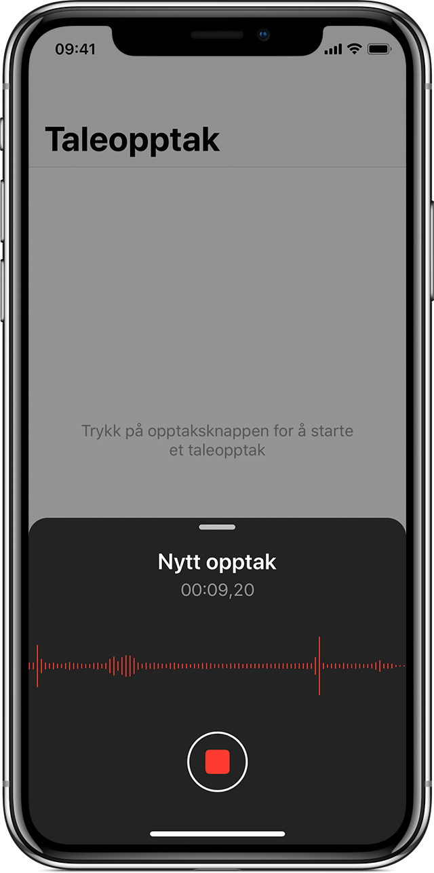
Gjennomføring av fagsamtalen
Timen starta med ein felles introduksjon, der reglar for samtalen vart repeterte. NB! Eit eige rom var gjort tilgjengeleg for kvar gruppe.
Elevane vart delte inn i grupper, sett opp på førehand. Gruppesamanstejinga vart gjort utfrå min kjennskap til elevane. Eg valde å ha ein mix i kvar gruppe av elevar som vanlegvis er munnleg aktive i timane, og elevar som ikkje seier så mykje.
Dei hadde ikkje med seg hjelpemiddel (bok, notatar etc.) til samtalen.
Ein vaksen leia samtalen. Dei hadde fått spørsmålsark tilsendt før timen.
Den vaksne tok opp samtalen og sendte opptaket til meg rett etterpå. Den vaksne måtte vere nøye med å seie namnet til kvar elev som fekk ordet, slik at eg kunne vite kven som snakka på opptaket.
Illustrasjon: support.apple.com
Notes:
At elevane ikkje fekk noko samtaleark med bilder denne gongen skilde seg frå øvingssamtalen. Dette er noko eg har sett i etterkant, og som eg ikkje var vaken for å vurdere undervegs i prosessen. Ingen av elevane etterspurte samtaleark, men det betyr ikkje nødvendigvis at det ikkje var behov for det, eller kunne gi støtte til nokon som kanskje trengde det...
VIKTIG: Vi brukte taleopptak-app’ar på våre private mobiltelefonar for å ta opp samtalane. Her oversende dei vaksne lydfilene til meg rett etter samtalen, og så sletta dei filene frå telefonane sine. Samtalane lagra eg på skulens lagringsområde, som er kryptert og krev tostegs-autentisering.

Slide 17
Bearbeiding av samtalen
Medan eg lytta til kvar samtale, noterte eg det elevane sa i eit skjema som dette:
Elevgruppe: Per, Pål, Espen, Truls, Maren, Mina, Milly, Morten
Spørsmål | Elev | Elevens svar
Kvifor flytta Abram frå staden han kom frå? Kor flytta Abram til? | Mina | Fordi Gud sa han skulle gjere det
 | Maren | Er ikkje sikker, men synest det stod noko om at faren tok med seg familien og reiste i frå Ur, men er ikkje sikker på kvifor...trur ikkje det stod der
 | Espen | Eg trur han flytta til Israel til slutt
 | Per | han blei kalla av Gud, eller Gud fortalde at han skulle gjere det
 | Pål | Gud sa at han skulle gjere det, eller Gud viste seg for han i eit syn, og sa at han skulle flytte til det landet og at han skulle få ei stor slekt og bli velsigna
 | Milly | Var det ikkje sånn at dei skulle flytte til ein plass, men så kom dei ikkje heilt til den plassen, så då...
 | Morten | Dei skulle flytte til Kaanan, var det ikkje det?
Notes:
MERK: Alle namn er fingerte.

Slide 18
Vurdering av samtalen
Elevane fekk mi vurdering av samtalen tilsendt på It’s Learning. Her er døme på to tilbakemeldingar som vart gjeve:
Elev | Vurdering frå lærar:
Pål | Hei Pål! Spørsmåla du leverte i lekse viser at du har jobba godt med stoffet, og at du har stilt spørsmål knytt til sentra​It innhald om Abraham. I fagsamtalen har du vist at du har solide fagkunnskaper, du er flink til å forklare omgrep, og du kan reflektere ved at du brukar det du veit til å tenkje deg fram til svar. Framovermelding: Bruk det du har av kunnskapar til å bli bevisst på kva du tenkjer om det du veit. Kva kan kunnskapen lære deg om kva du meinar er riktig og galt, kva verdiar som er viktige for dei vala du tek. Slik kan du utvikle evne til å argumentere for eit syn, samtidig som at det er viktig å forstå kvifor andre kanskje tenkjer annleis enn deg. Karakter: Høg
Maren | Hei Maren! Det du har levert i lekse og svara dine i fagsamtalen viser at du har ein del kunnskapar om Abraham. Du viser også døme på at du kan tenkje deg fram til svar ut frå det du veit, altså reflektere. Framovermelding: Jobb meir med stoffet, t.d. les betre tekstane i boka, for å bli sikrare på kunnskapane dine. Det er viktig at du kan meir enn dei enklaste opplysningane. Når du leverer lekser: pass på at det du arbeider godt med svara dine før du leverer. Dette vil kanskje gjere det meir motiverende å svare på spørsmål i timane. Karakter: Middels
Notes:
MERK: Namna er fingerte. Karakterane elevane fekk var frå skalaen 1-6, med 6 som beste karakter.
Nokre elevar har solide fagkunnskapar som strekkjer seg ut over det som eigentleg kan forventast. Andre elevar stiller med ingen eller få forkunnskapar. Spennet er stort. Likevel er det ei målsetjing at kvar elev skal få framovermeldingar som er forståelege , konkrete og motiverande for å strekkje seg vidare frå sitt utgangspunkt.

Slide 19
Eigenrefleksjon knytt til opplegget
Positive erfaringar
Erfaringar for vidare utvikling
Fagsamtale er ein metode som freistar til gjentaking for å vektlegge munnlege ferdigheiter.
Å involvere elevane i prosessen var motiverande og gav viktig innverknad på opplegget.
Motiverande å lytte til elevsvar som del av vurderingsarbeid.
Innspelsrunde med elevane etter fagsamtalen gav stadfesting på at dette var ei ok vurderingsform.
Ta i bruk støtteark med illustrasjonar når ein gjennomfører fagsamtalen?
Lage tilpassa prøveark til elevar som vegrar seg for å snakke?
Ha ein evalueringsrunde med dei andre vaksne, for å fange opp viktige moment for gjennomføringa el. anna?
Gi elevane fleire høve til å trene på å lage vurderingskriterier.
Illustrasjon: pixers
Notes:
Tilføyingar til eigenrefleksjon
Vurderingsarbeid vil alltid ta tid. Eg brukte om lag fire klokketimar på bearbeidinga av elevsvar og tilbakemeldingar til elevane. Eg trur ikkje dette skil seg vesentleg frå kva tid eg brukar på å rette skriftlege prøver, med tilbakemelding til elevane. Så høyrer det med at dette er noko av det eg synest er motiverande, for då får eg sjå om målsetjingane har nådd elevane.

Slide 20
Kan noko kallast "kristen undervisning"?
Å drive undervisning i kristen friskule handlar etter mitt syn om mykje meir enn kva vi underviser om!
Har vi fleire målsetjinga enn dei reint faglege? Kva skal behandlinga av temaene vi underviser i fortelje om kven Gud er i vår kvardag?
Og: Kva formidlar dei metodiske og didaktiske vala vi tek, dei læringsmønstera og læringsaktivitetane som elevane opplever i klasserommet?
Eg meiner at dette må vi også kunne grunngje ut frå vårt syn på kven eleven er, verdifulle og skapt av Gud. Likefullt bør det dere ei grunngjeving for kven vi er som lærarar, korleis får trua prege våre pedagogiske avtrykk? Om vi tilstrebar ein samanheng mellom tru og læring, kan vi kanskje snakke om at det er noko som heiter kristen undervisning?

